Slide 1
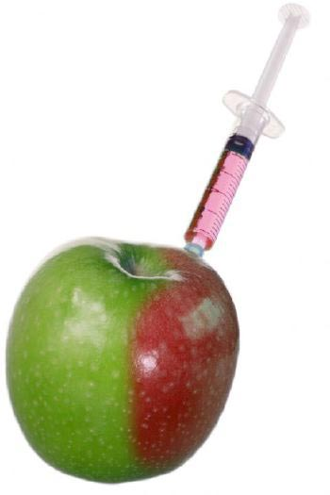
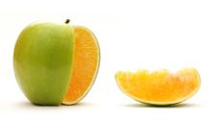
GENSKO SPREMENJENA HRANA

Slide 2
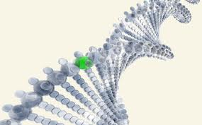
Kaj so GSO?
GSO = Gensko Spremenjen Organizem.
GSO so lahko:
Rastline,
Živali,
Mikroorganizmi,
ki jim je bil s pomočjo genskega inženiringa spremenjen dedni material

Slide 3
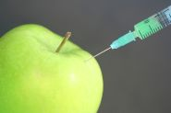
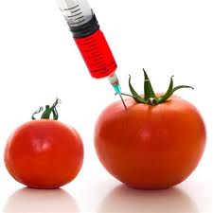
GENSKI INŽINIRING
Dosežek biotehnologije
Živilo gensko spremenijo v laboratoriju.
NAMEN: *izboljšati živilo
*pridelati čim več
*dlje obstojno
*lepši izgled
*boljši okus...

Slide 4
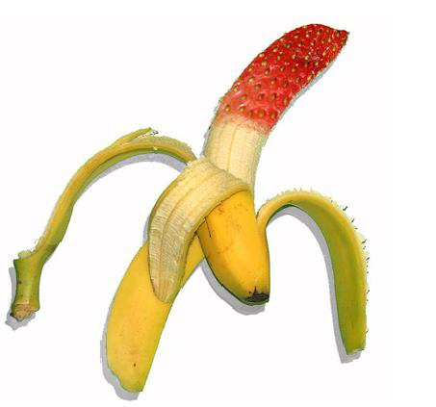
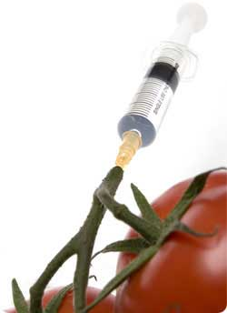
Prednosti GSO
Zmanjša uporabo pestididov,
Več pridelka,
Lepši izgled,
Bolj obstojna živila,
Odpornost na nekatere
žuželke in mikroorganizme...

Slide 5
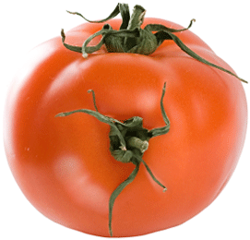
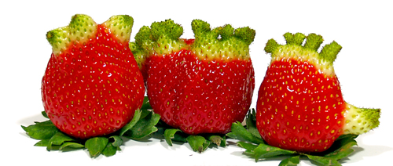
Slabosti GSO
Organizmom se jemlje nekatere koristne lastnosti,
Lahko celo povzroča raka,
Ni jih več mogoče umakniti,
Niso še dovolj preizkušeni,
Lahko sprožijo različne alergije.

Slide 6
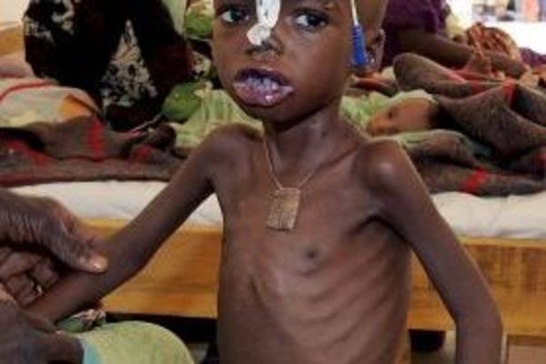
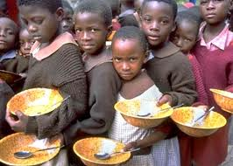
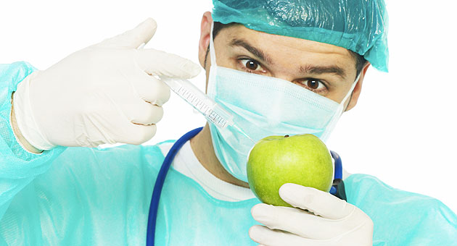
Pomen rabe GSO
Manj lakote na svetu,
Vzgajanje rastlin v težjih pogojih,
Cenejši pridelki ...

Slide 7
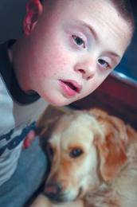
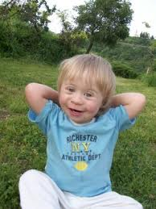
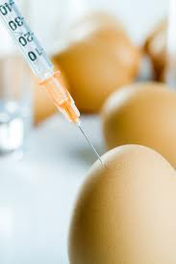
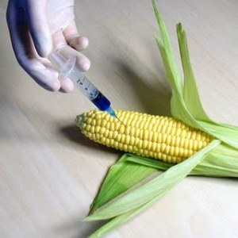
NEVARNOSTI!
obstaja nevarnost dolgoročno
nepredvidljivih vplivov,
se v pridelavi živil in proizvodnji hrane pojavljajo novi alergeni in toksini,
pojava novih virusov,
potencialna nevarnost okužb in mutacij v človeških celicah,
se razvija vse večja odpornost na antibiotike,
se manjša biološka raznolikost,
Uničenje ekosistema.

Slide 8
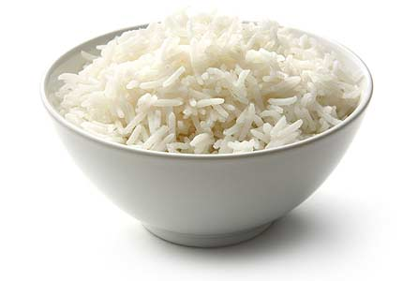
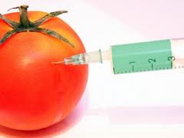
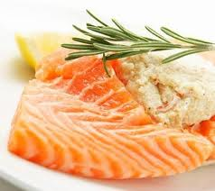
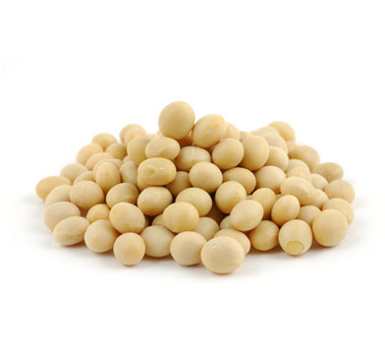
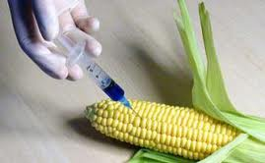
Kaj vse pojemo?
PARADIŽNIK je najpogosteje gensko spremenjeno živilo.
Sledijo mu: LOSOS
RIŽ
JABOLKA
BANANE
SOJA
KORUZA...

Slide 9
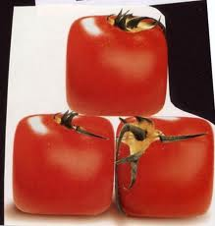
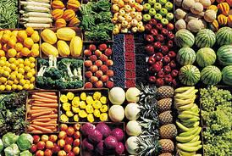
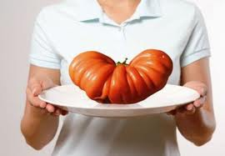
Zamislimo se!
Kaj vse pojemo?

Slide 10
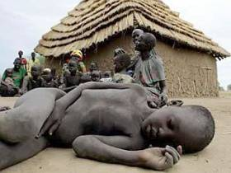
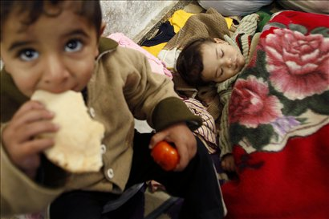
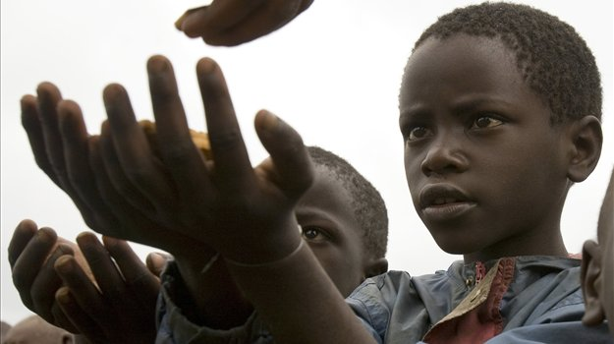
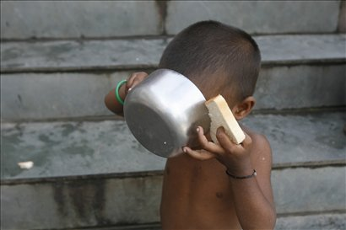
Koliko lačnih ust je odvisnih od genskega inžiniringa?

Slide 11
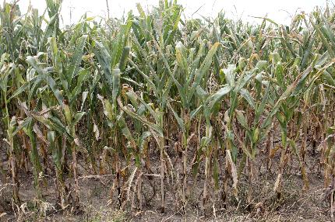
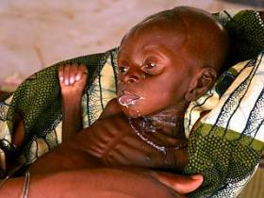
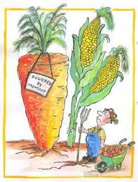
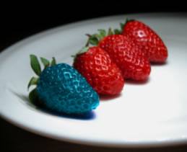
Kako bo čez nekaj desetletij izgledal naš planet, če bo človek počel to kar počne zdaj?

Slide 12
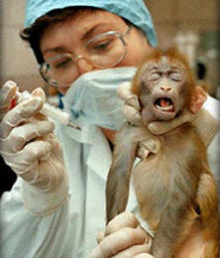
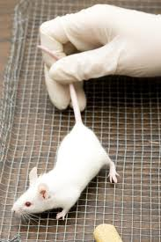
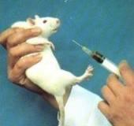
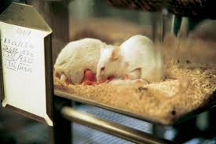
Kaj vse preživljajo nedolžne živali, na katerih potekajo raziskave o GSO?

Slide 13
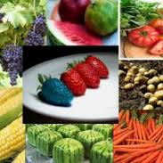
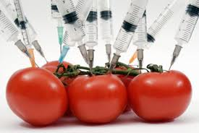
Česa vse ne vidimo, a pojemo?

Slide 14
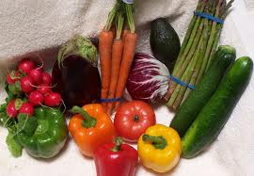
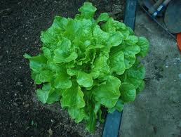
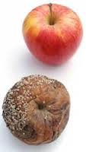
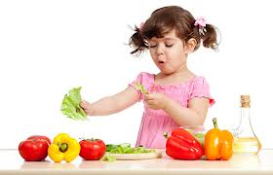
Zakaj nam izgled živila toliko pomeni?

Slide 15
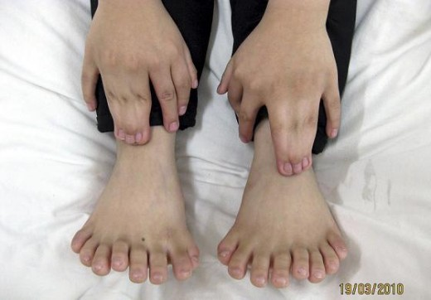
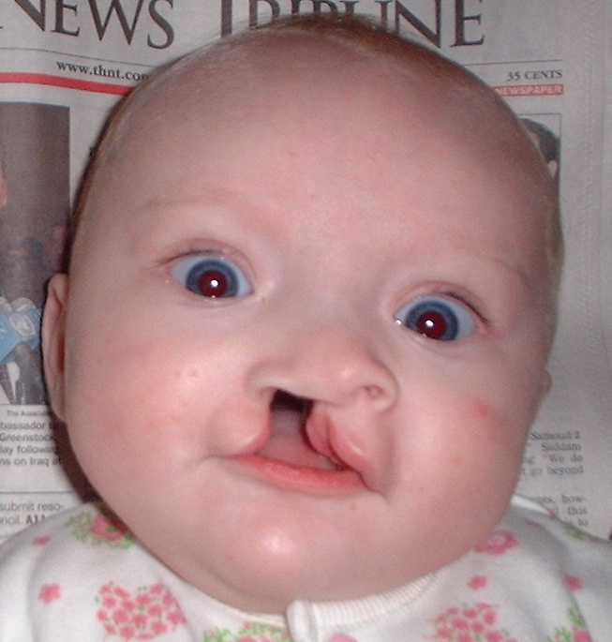
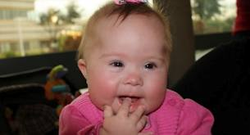
Kakšni bodo lahko naši otroci zaradi vpliva GSO?

Slide 16
HVALA ZA POZORNOST!
Upava, da vam je bila najina predstavitev všeč, zanimiva, da ste se naučili kaj novega in SE ZAMISLILI, kaj vse se lahko zgodi.

